Slide 1

YEŞİLYURT D. Ç. MYO
ELEKTRONİK VE OTOMASYON/MEKATRONİK
MKP 102-İmalat İşlemleri
Öğr. Gör. Suat KOÇOĞLU

Slide 2

İmal Usullerinin Sınıflandırılması
MKP 102-İmalat İşlemleri
Hafta-2

Slide 3
İmal Usulleri
Döküm | Talaşlı Şekil Verme | Plastik Şekil Verme | Birleştirme
Demir Esaslı | Torna | Serbest Dövme ve Basma | Kaynak Tekniği
Demir Esaslı Olmayan | Freze | Kalıpta Dövme ve Basma | * TIG, MIG, Laser
 | Matkap | Ekstrüzyon | * Elektrik ark, punta
Kum Kalıba | Taşlama | Haddeleme | * Gaz altı, toz altı
Sürekli Kalıba | Raybalama | Tel Çekme | * Oksi-asetilen
Basınçlı | Vargel | Ovalama (vida dişi açma) | * Sürtünme, ultrasonik
Santrifüj | Broşlama | Bükme, kıvırma | Lehimleme
 |  | Presleme | Perçinleme
Silikon Kalıplama | EDM – Elektro-Erozyon |  | Tutkallama (yapıştırma)

Slide 4
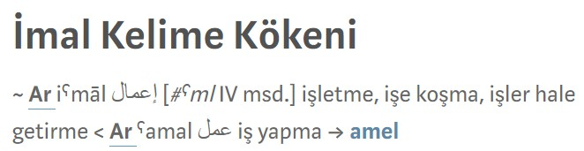
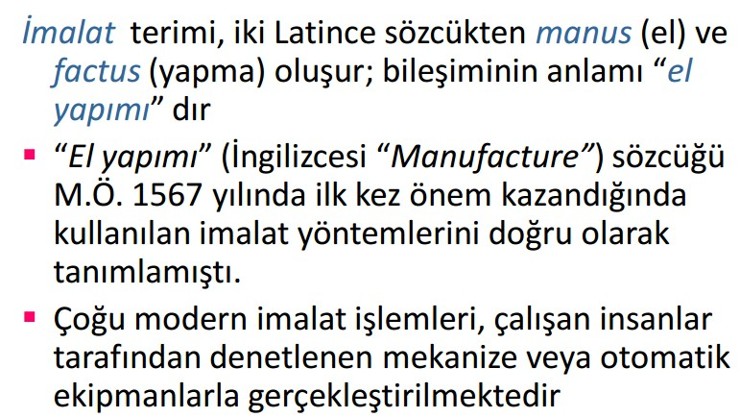

Slide 5
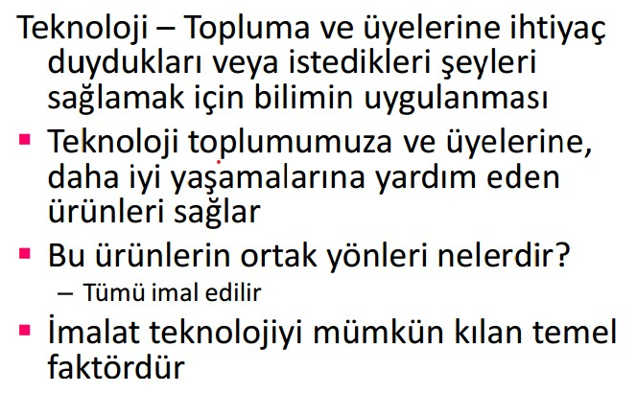
İmalat Teknolojileri

Slide 6
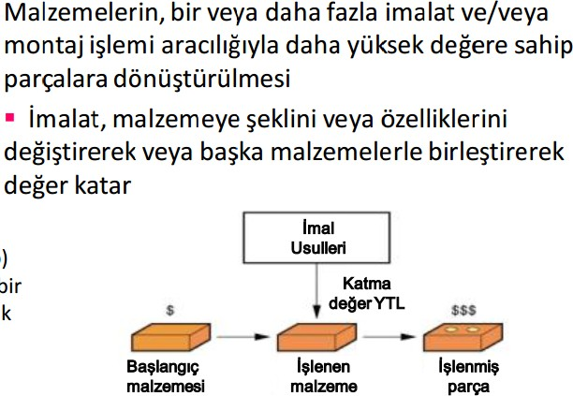
İmalat – Ekonomik (iktisadi) açıdan

Slide 7
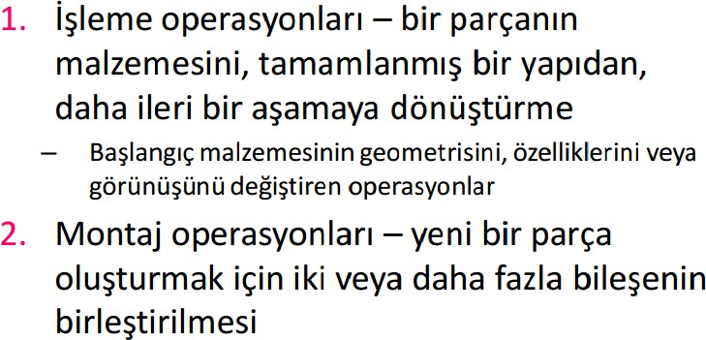
İmalat Türleri: İki temel türü vardır

Slide 8
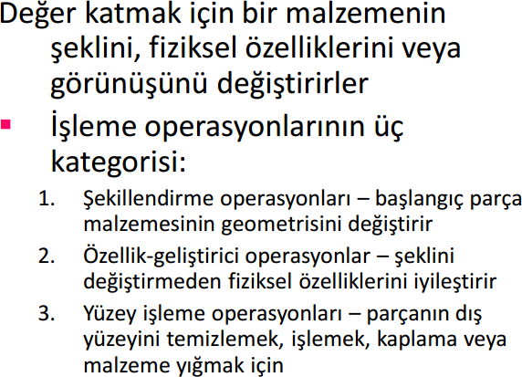
İmalat Türleri: İşleme Operasyonları
A)
B)
C)

Slide 9
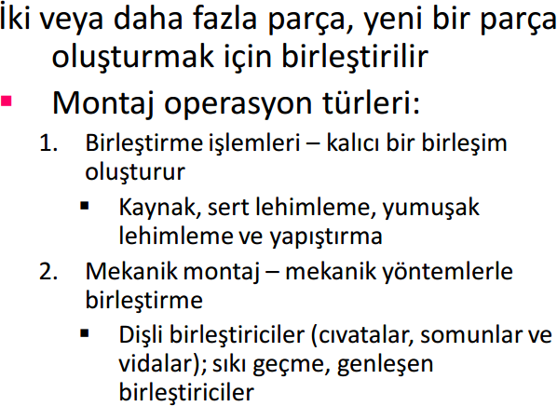
İmalat Türleri: Montaj Operasyonları

Slide 10
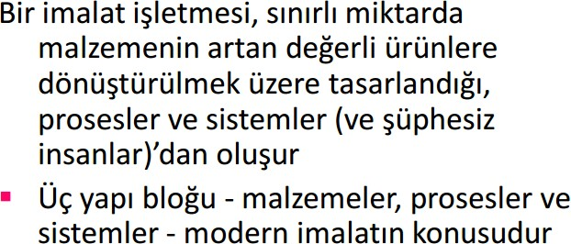
İmalat İşletmesi:
Malzemeler, prosesler, sistemler, (insanlar)

Slide 11
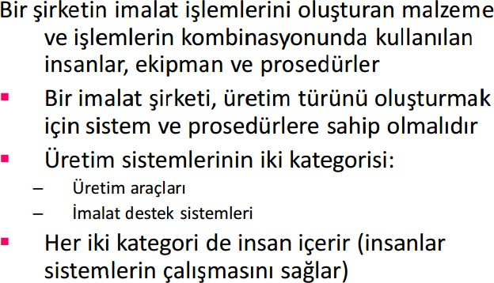
İmalat İşletmesi: Üretim Sistemleri

Slide 12
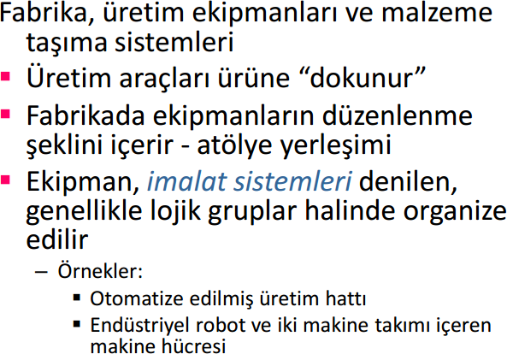
İmalat İşletmesi: Üretim Araçları

Slide 13
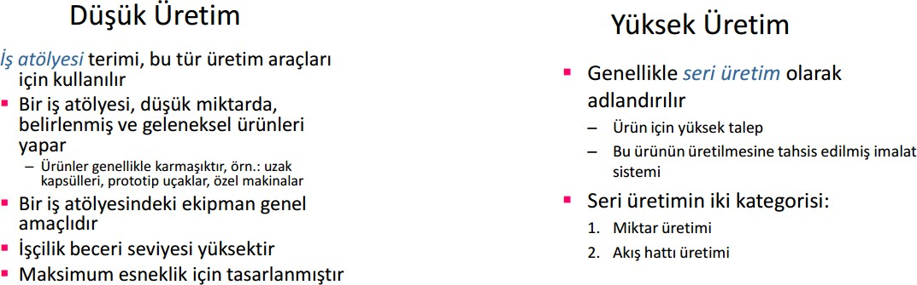
Üretim Araçları – Ürün Miktarı İlişkisi

Slide 14
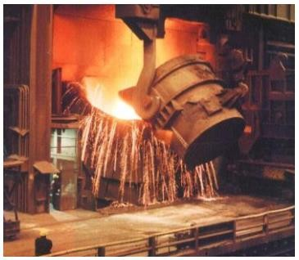
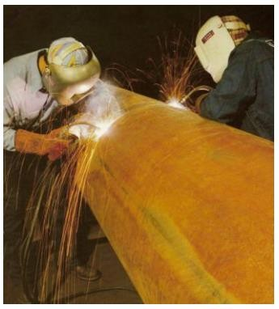
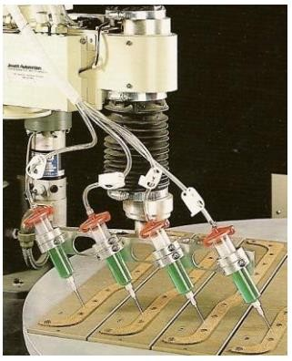
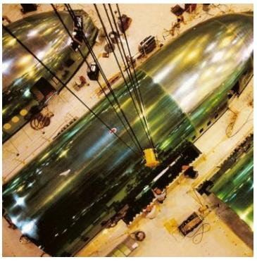
Üretim Yöntemleri

Slide 15
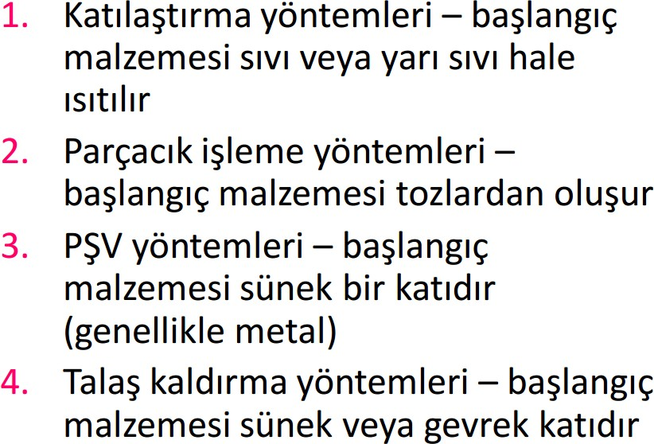
A) Şekillendirme Yöntemleri: 4 ana kategori

Slide 16
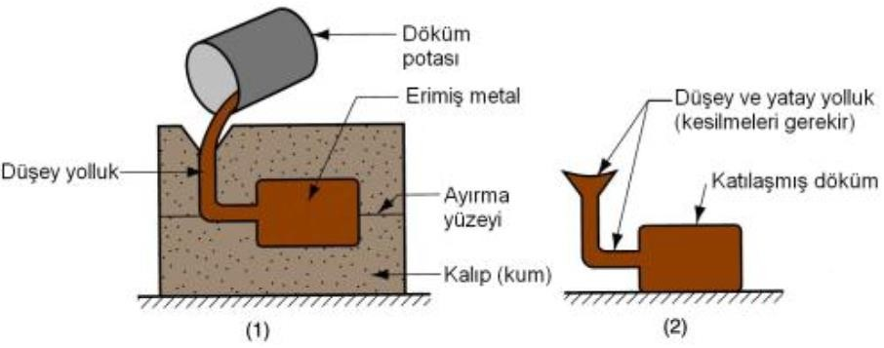
Şekillendirme Yöntemleri:
Katılaştırma Yöntemleri
  Başlangıç malzemesi, bir sıvıya veya yüksek derecede plastik hale (akışkan veya kalıcı şekil değiştirebilir duruma) dönüşecek, yeterli seviyede (sıcaklık) ısıtılır.

Slide 17
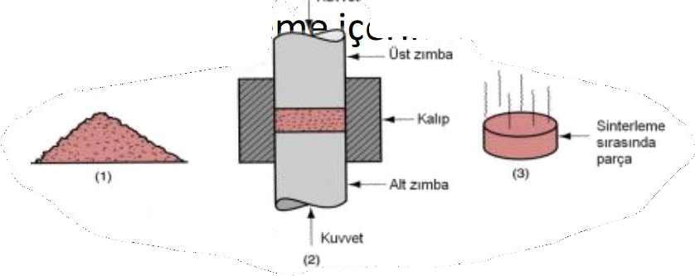
Şekillendirme Yöntemleri:
Parçacık İşleme Yöntemleri
  Başlangıç malzemeleri metal, polimer veya seramik tozlarıdır. Genellikle, tozlar ilk olarak sıkıştırılır ve ardından birbirine bağlanmaları için ısıtılır. Presleme ve sinterleme (ısı ve basınç ile tozları yapıştırma veya tozları/parçaları yarı yarıya eriterek yapıştırma)

Slide 18
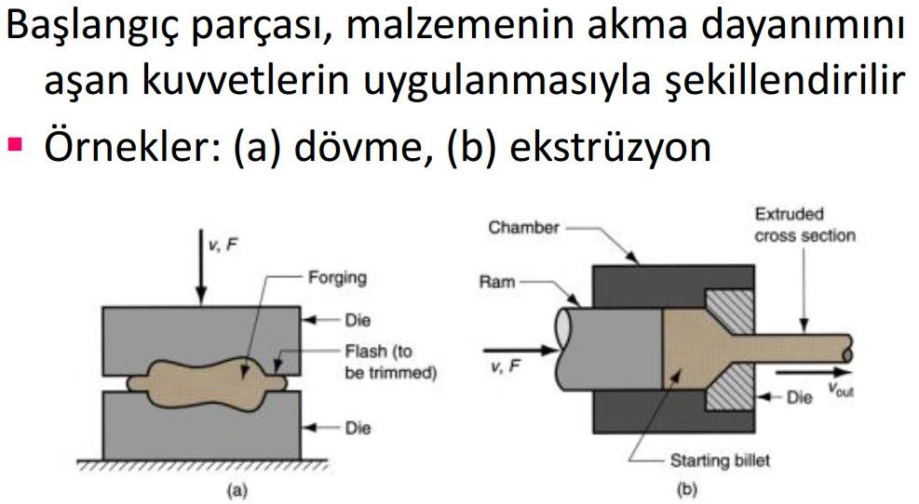
Şekillendirme Yöntemleri:
3. Plastik Şekil Verme Yöntemleri

Slide 19
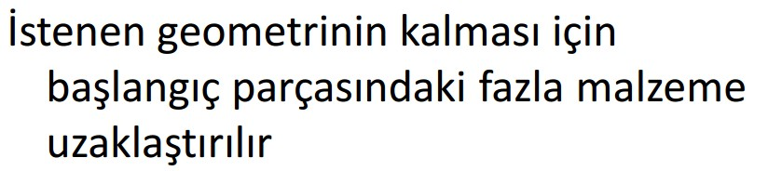
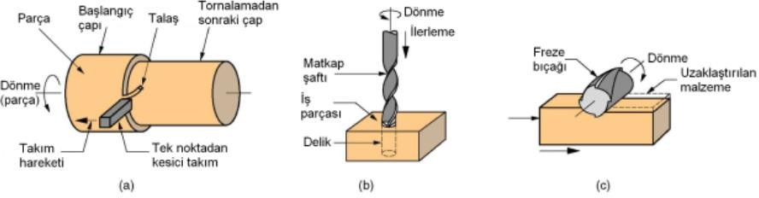
Şekillendirme Yöntemleri:
4. Talaş Kaldırma Yöntemleri

Slide 20
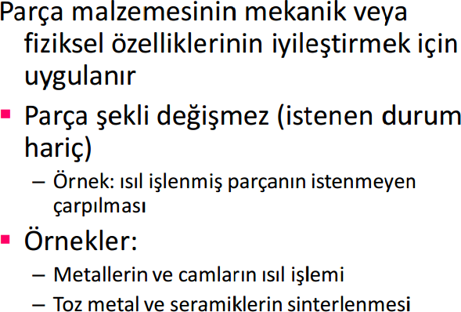
B) Özellik Geliştirici Yöntemler:

Slide 21
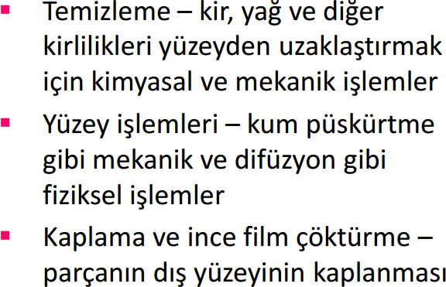
C) Yüzey İşleme Yöntemleri:

Slide 22
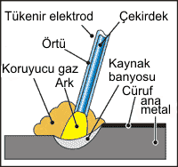
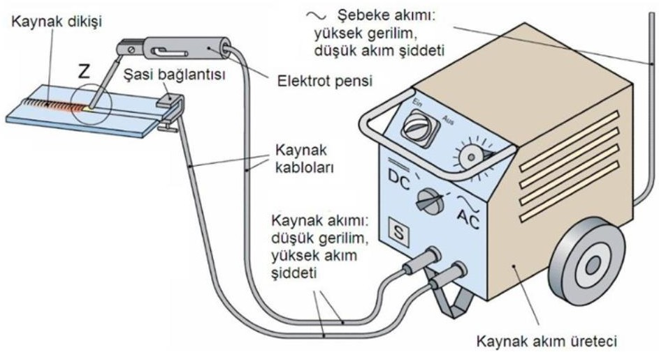
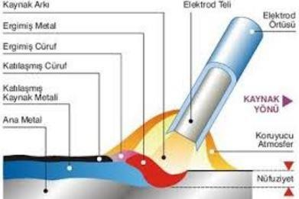
Birleştirme Yöntemleri: Kaynak Tekniği Elektrik Ark Kaynağı (Stick Welding)

Slide 23
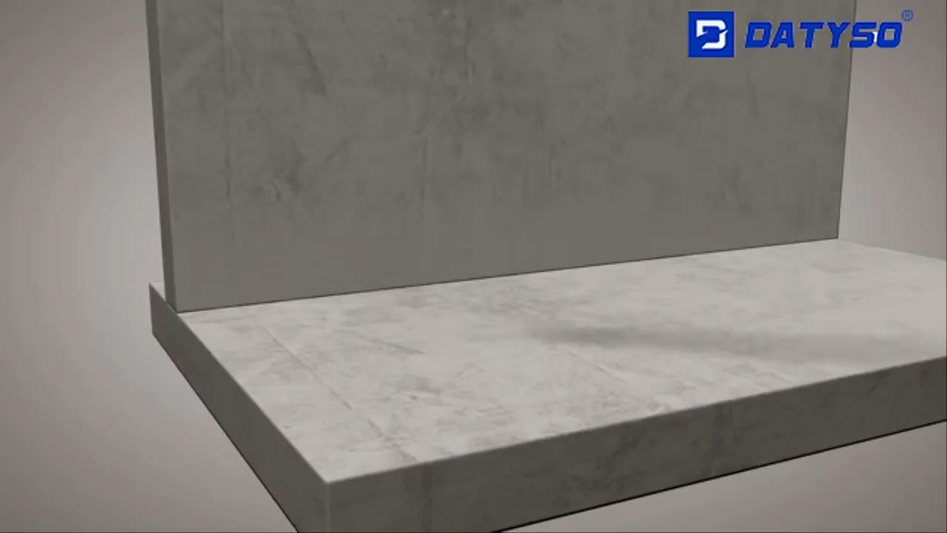
Birleştirme Yöntemleri: Kaynak Tekniği Elektrik Ark Kaynağı (Stick Welding)

Slide 24
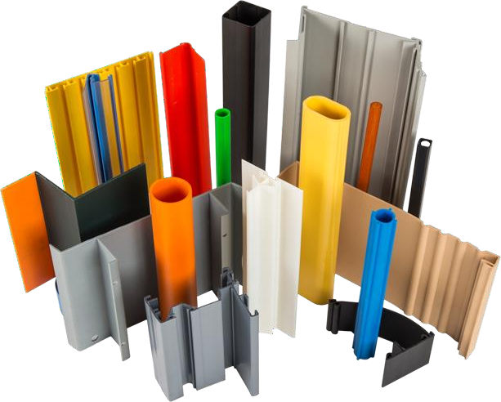
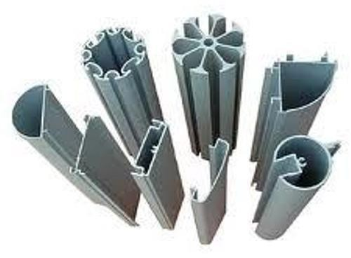
Plastik Şekil Verme Yöntemleri: Ekstrüzyon

Slide 25
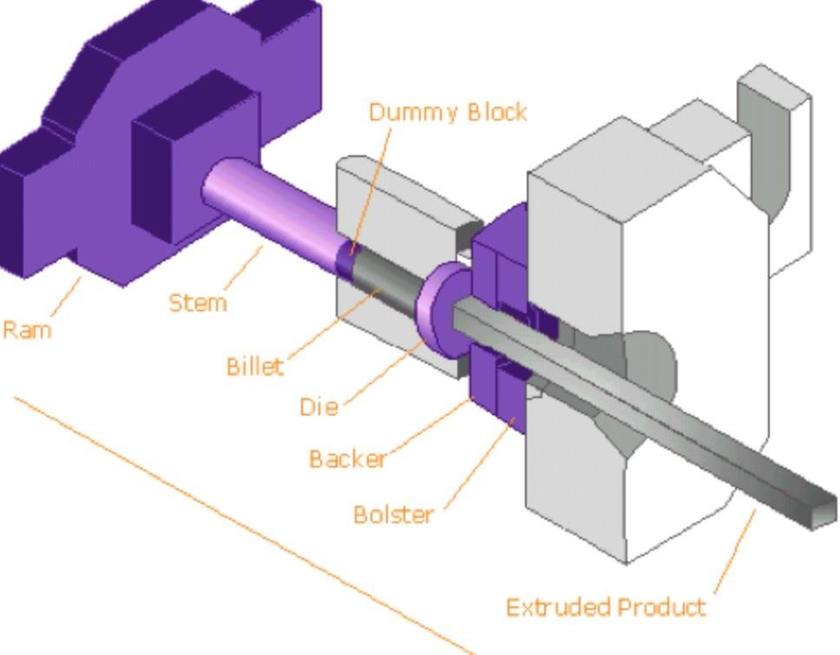
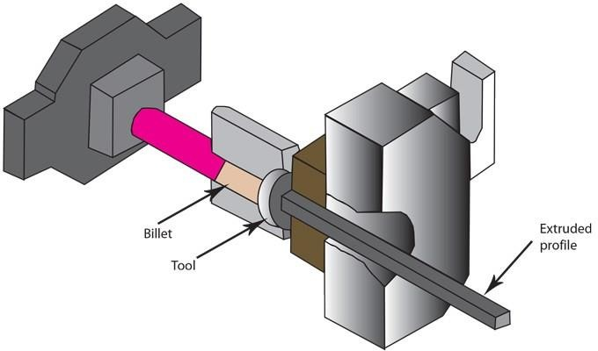
Plastik Şekil Verme Yöntemleri: Ekstrüzyon

Slide 26
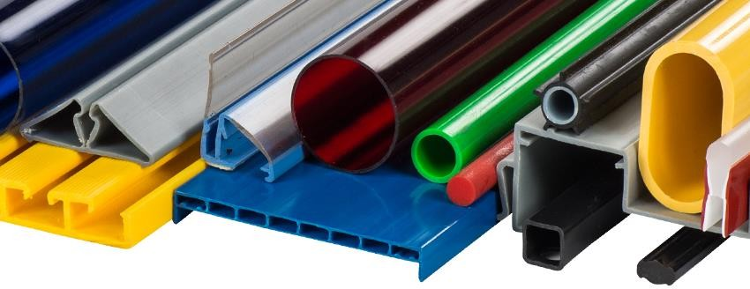
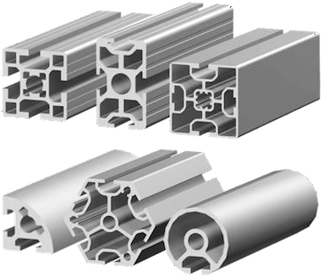
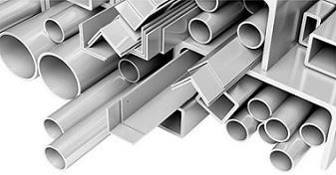
Plastik Şekil Verme Yöntemleri: Ekstrüzyon

Slide 27
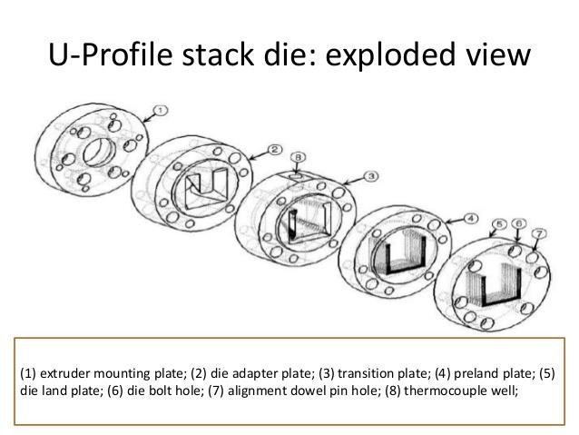
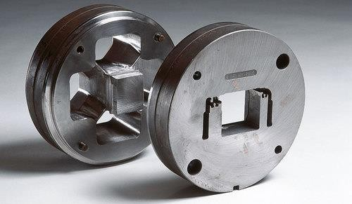
Plastik Şekil Verme Yöntemleri:
Ekstrüzyon Kalıpları (Extrusion Dies)

Slide 28
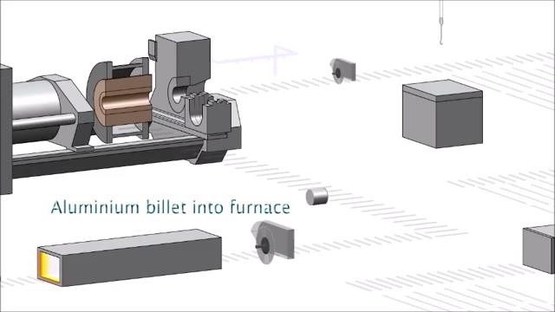
Plastik Şekil Verme Yöntemleri: Ekstrüzyon

Slide 29
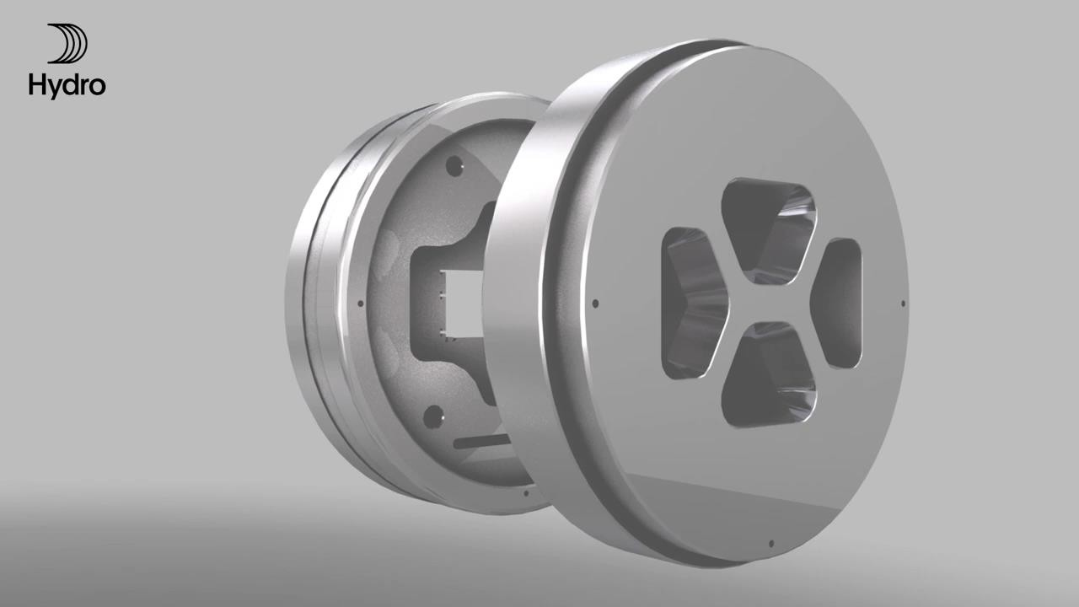
Plastik Şekil Verme Yöntemleri: Ekstrüzyon

Slide 30
Kaynakça
1) Kayaoğlu E., Temel İmalat İşlemleri Ders Notları 1-13, Okan Üniversitesi, 2018

